Slide 1
IUGONETの活動によるデータ公開と利活用の
状況の変化
Changes about Data Publishing and Data Use, by IUGONET Activities
梅村宜生[1]、田中良昌[2]、新堀淳樹[3]、阿部修司[4]、能勢正仁[5]、
上野悟[6]、八木学[7]、IUGONETプロジェクトチーム
Norio Umemura[1], Yoshimasa Tanaka[2], Atsuki Shinbori[3], Shuji Abe[4], Masahito Nosé[5],
Satoru UeNo[6], Manabu Yagi[7] and IUGONET Project Team
[1] ISEE, Nagoya University
[2] National Institute of Polar Research
[3] RISH, Kyoto University
[4] ICSWSE, Kyushu University
[5] WDC-Kyoto, Kyoto University
[6] Kwasan and Hida Obs., Kyoto University
[7] PPARC, Tohoku University

Slide 2
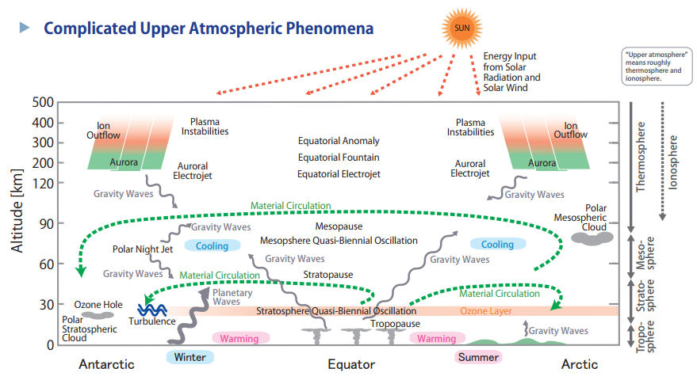
Introduction: About IUGONET
1. Affected by various phenomena from the earth surface to the space
2. Many physical parameters
3. Various waves including solar activity are overlapped

Slide 3
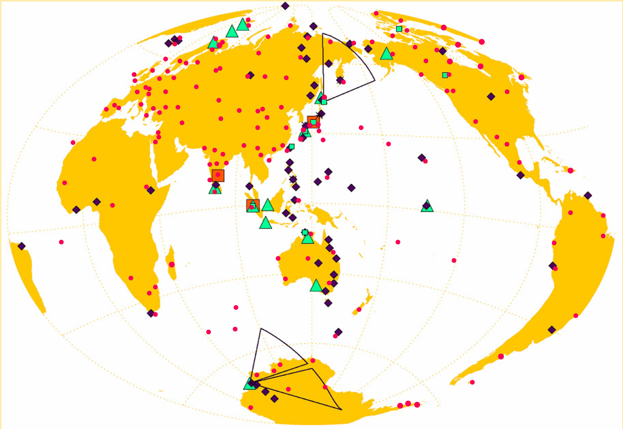
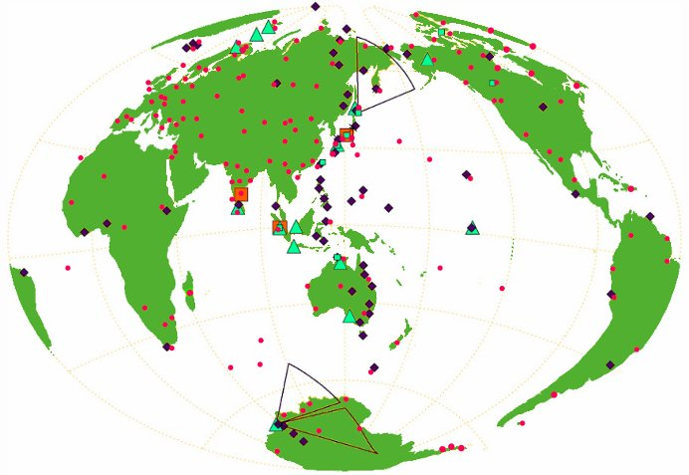
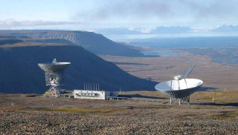
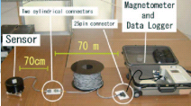
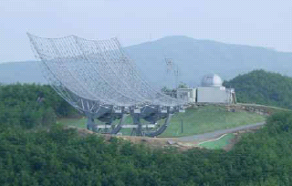
Introduction: About IUGONET
Iceland
aurora imager x2
magnetometer x3
Svalbard：IS radar (EISCAT), meteor radar, aurora imager
Toromso
IS radar (EISCAT)
meteor radar
MF radar
★
MU radar Shigaraki
★
SuperDARN Hokkaido HF radar
Solar observatory
★
Equatorial Atmospheric Radar（EAR）
Iitate, Onagawa radio teloscope magnetomter
SYOWA base
SuperDARN radar x2
MF radar
aurora imagers
magnetometer chain
ELF obs. (conjugate withOnagawa)
■ MST radar
▲ MF / meteor radar
◆ MAGDAS
magnetometer
★ FM-CW radar
■ OMTI imager
● WDC magnetometer
SuperDARN radar

Slide 4
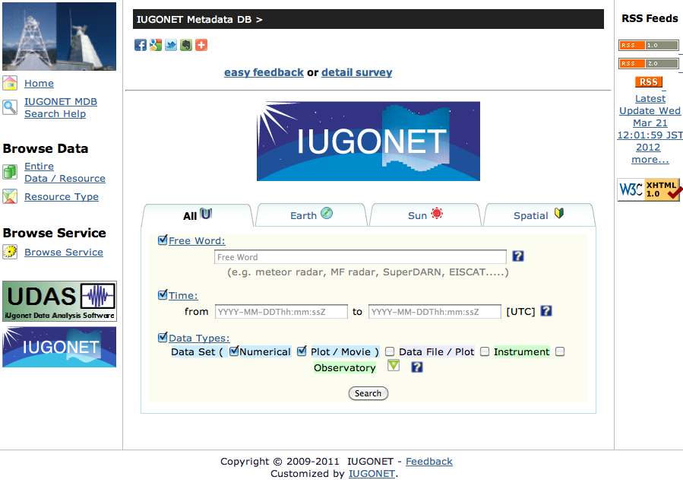
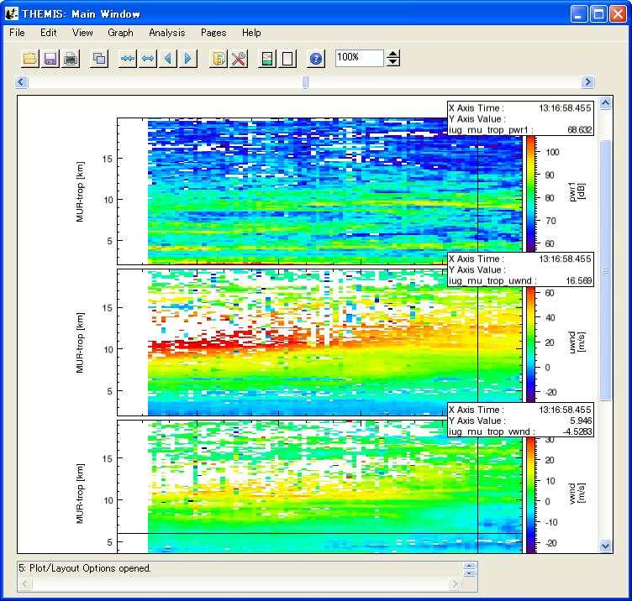
Introduction: Products of IUGONET
メタデータ・データベース： IUGONET参画機関が保有する観測データに対するメタデータを横断的に検索することができる。
解析ソフトウェアUDAS： 複数の機関が持つ様々な観測データを同一プラットフォームで可視化、解析することができる。.
メタデータ・データベース
解析ソフトウェアUDAS
http://search.iugonet.org/iugonet/
http://www.iugonet.org/software.html

Slide 5

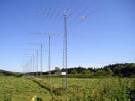

Introduction: Metadata Database
オーロラデータ
はこっち。
IUGONETメタデータ・データベース
研究機関 A
地磁気のデータ
はどこにある？
http://search.iugonet.org/
観測データ公開サーバ
観測測器
オーロラ
研究者
メタデータデータベース
観測
データ
メタデータ
メタデータ
太陽のデータと
比較したい。
メタデータ
地磁気
研究者
大学 B
観測データ公開サーバ
観測測器
観測
データ
メタデータ
メタデータ
・・・
メタデータ
観測データに関する情報
例： 観測開始日時、終了日時、データ詳細情報、URL, 測器情報,
観測所情報、利用ポリシー、コンタクト先情報..
・・・
大学 N
観測データ公開サーバ
観測測器
メタデータを集積し、検索や閲覧を可能にしたもの
様々な機関で公開されている観測データに対するメタデータを、
横断的に検索することができる。
メタデータを介して、実際の観測データにアクセスすることができる。
観測
データ
メタデータ
メタデータ
データベース
メタデータ

Slide 6
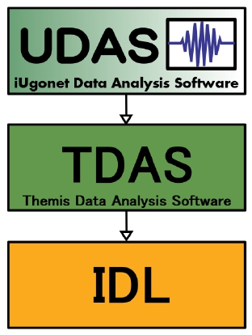
Introduction: Data Analysis Software UDAS
解析ソフトウェアUDASは、SPEDAS (Space Physics Environment Data Analysis Software) のプラグイン。
SPEDASに含まれる測器（THEMIS衛星、GOES衛星、ACE衛星等）のデータに加え、IUGONETが扱うほとんどの観測データを取り扱うことが可能。
可視化、解析するためのルーチンがそろっている。
実際に観測データにアクセスし、手元にダウンロードして可視化、解析する仕組み。
SPEDAS
Space Physics Environment
Data Analysis Software

Slide 7
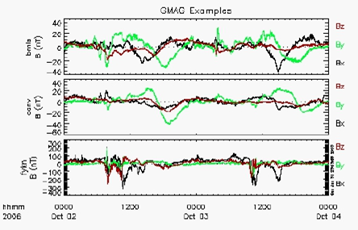
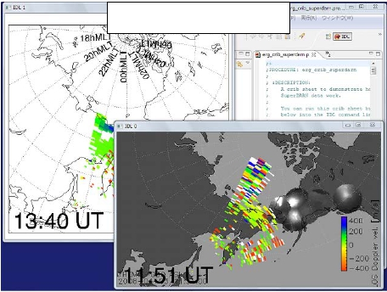
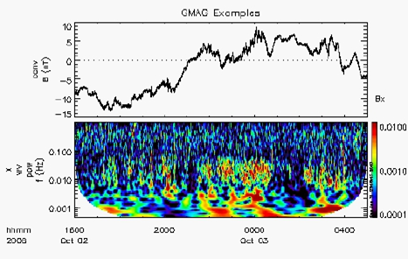
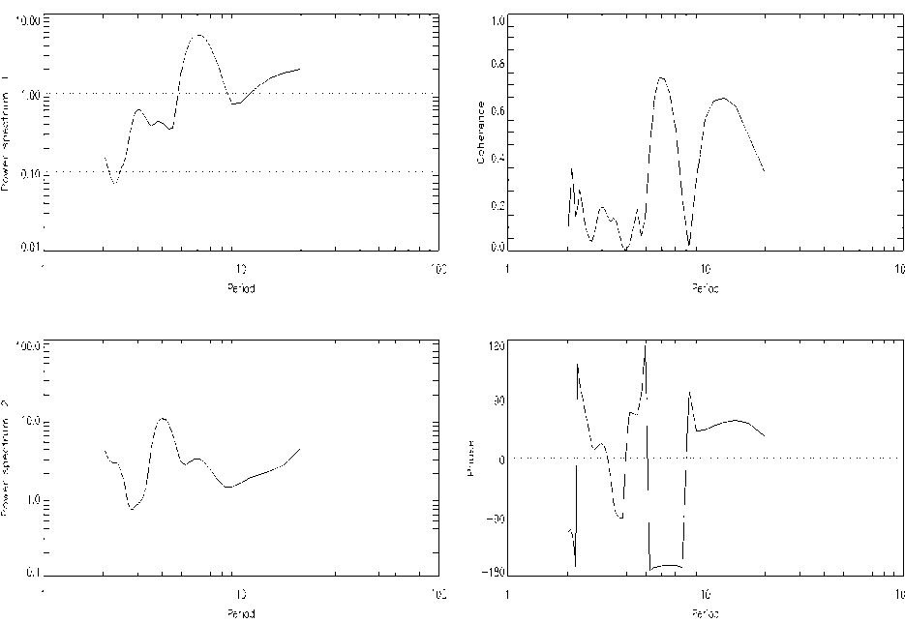
Introduction: Data Analysis Software UDAS
Time series stack plot
Mapping
Correlation
Wavelet

Slide 8
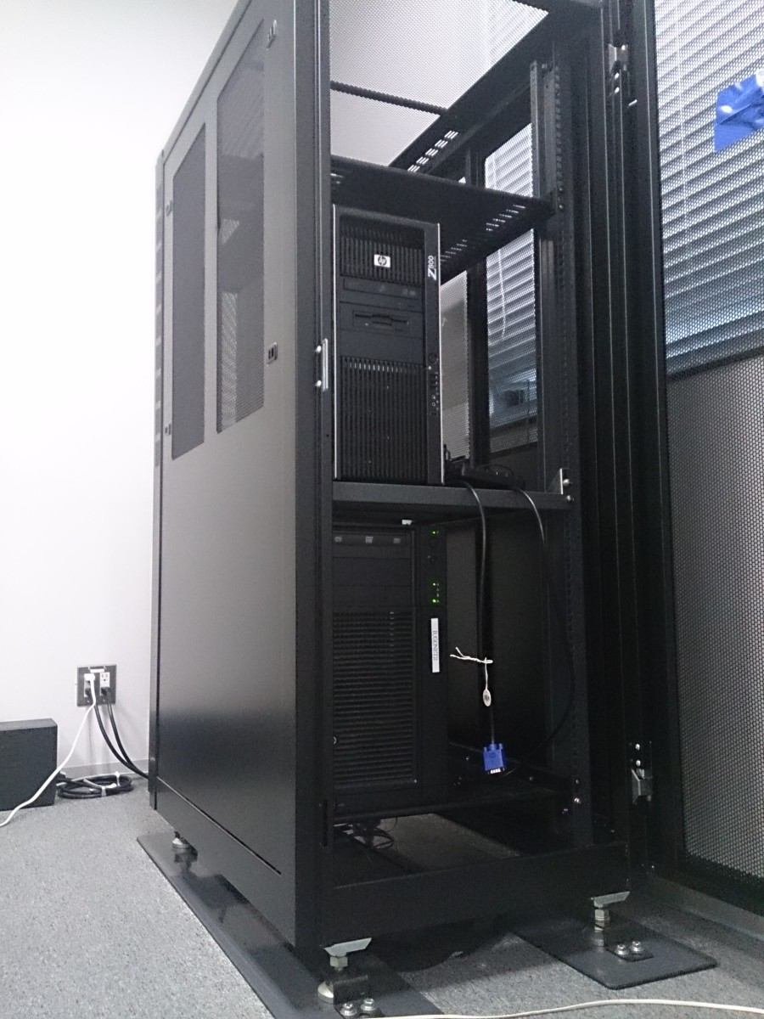
Operation Report: Metadata Database
運用状況（メタデータ・データベース）
ISEE (Master)
- Intel Xeon X5570 2.53GHz x 2 (16core)
- Mem: 24GB
- HDD: 1.5TB x 2 (Raid1)
- Room Security: 2 keys
- Sub Power: only UPS, No External Power
- Room Temperature: <28ºC (All Season)
- Hardware Monitor: Active
- Other External Monitor
(Temperature/Humidity/Traffic/Power): NONE
- Remote Patrol: only Working Hours/Days
- Site Patrol: about 1time/1week
- Hardware Accident: 1time/3years
ICSWSE (Stand-by)
NIPR (Stand-by)
The Number of Registered Metadata:
(as of Dec. 2015)
Dataset 1,152
メタデータは4重管理

Slide 9
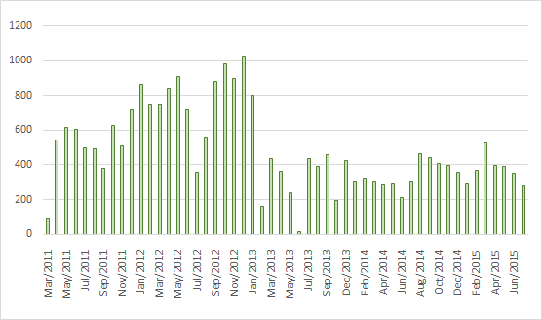
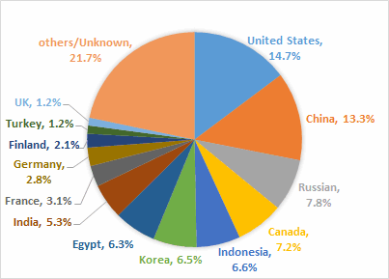
Operation Report: Metadata Database
ユニークユーザ数の推移
アクセス元比率（201503以降、日本を除く）
1ヶ月に同じと思われるユーザが何度アクセスしても1と数える
（全体のうち、日本: 83.87%, 国外: 16.13%）
- ユニークユーザは約300
- インドネシア、インドからも多くのアクセスがある（RISH、ICSWSEによる国際的アウトリーチの結果）
- 用語検索のみでなく、IDを使った XML I/F へのリクエストも認められる
用語例： MU Radar, magnetometer, SuperDARN, mesosphere, WDC, MAGDAS, and more…
ID検索例： ResourceID:spase\://IUGONET/NumericalData/RISH/… User Agent: Java/1.6.0_20

Slide 10
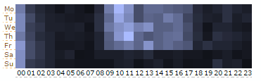
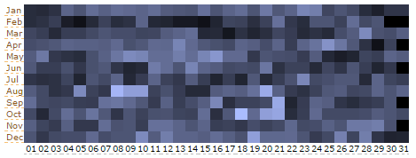
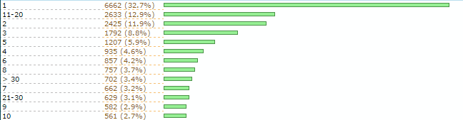
Operation Report: Metadata Database
アクセス数分布（曜日、時間）
アクセス数分布（月、日）
1訪問あたりの閲覧ページ数
- 圧倒的にJSTに偏りあり。月日は万遍なく分布。
- 1訪問あたり30ページ以上の閲覧がある一方で、1ページ、2ページという少数もある。

Slide 11
Operation Report: Metadata Database
達成
- 冗長構成により、停止しないサービスの提供が可能となった。メタデータの冗長保存体制も取れた。
- ユーザはメタデータに到達している
- 観測データの公開とメタデータの公開の通貫化
- 国際展開、国際化（特にアジア圏）
浮き彫りとなった課題
- 運用 ： 監視、トラブル対応が必要。人的コストもかかる。外部環境に移行できれば楽。
- 開発 ： 内製？外注？発注側にも分かる人が必要。
- そもそもターゲットは？ ： そろそろ分野外も含む？中高生も？一般も？
- 他との協調 ： 固有ニーズをどうまとめていく？
- ニーズの違い（先進国ユーザはデータを俯瞰したい、途上国ユーザはデータを解析したい傾向）
： 分野ごとに異なると思われる。分野間でどう協調するか？
- なんだかよく分からない.. ： 使いやすさの追究。少ないクリックで欲しいものを見ることができる仕組み。
- 専門性の高いデータ、珍しいデータをどう説明するか？ ： 人が介するしかない..？

Slide 12
Operation Report: Data Analysis Software
運用状況
研究機関 A
プロットして
みよう！
観測データ公開サーバ
観測測器
観測
データ
観測データダウンロード
大学 B
観測データ公開サーバ
観測測器
観測
データ
観測データダウンロード
・・・
大学 N
観測データダウンロード
観測データ公開サーバ
観測測器
観測
データ
利用者はデータの所在（URL）を知らずとも、そのデータを使っている。

Slide 13
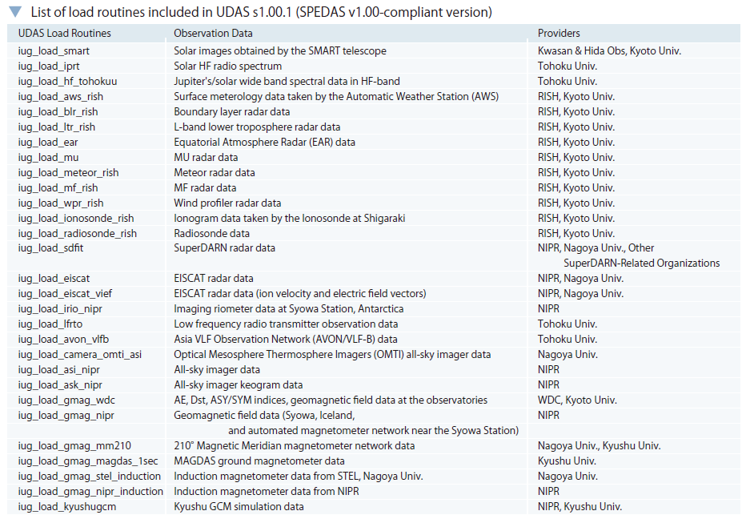
Operation Report: Data Analysis Software

Slide 14
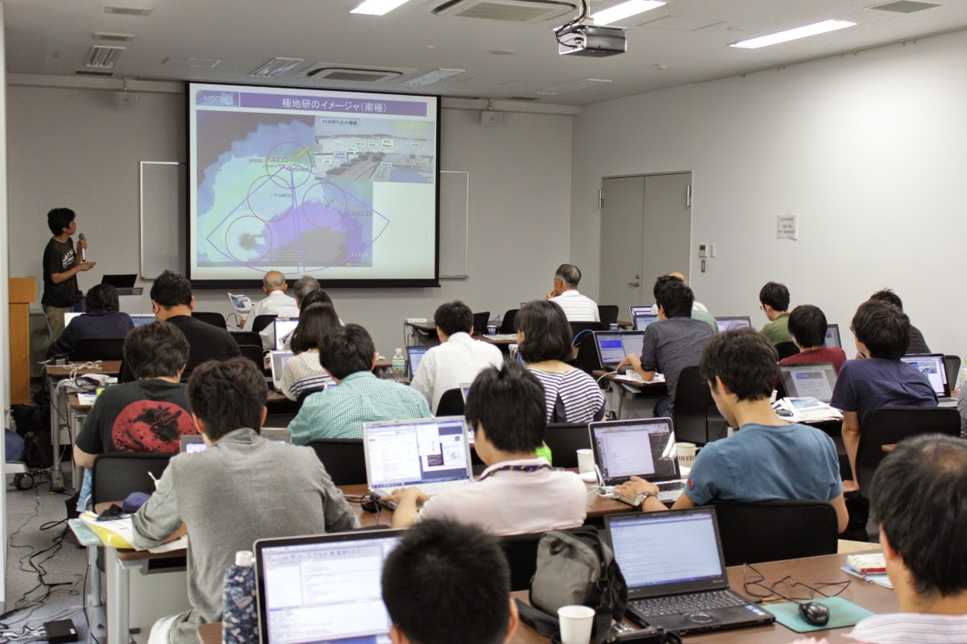
Operation Report: Data Analysis Software
解析講習会の開催
1. 2010/2/25, Tokyo (NIPR), SuperDARN/EISCAT/れいめい衛星
データ解析講習会
2. 2011/7/27, Tokyo (NIPR), IUGONETデータ解析講習会
3. 2012/2/24, Nagoya (STEL), 平成23年度国立極地研究所研究集会
「地上多点観測データの総合解析による超高層大気研究会」
4. 2012/8/10, Tokyo (NIPR),平成24年度国立極地研究所研究集会
「地上多点観測データの総合解析による超高層大気研究会」
5. 2013/2/27, Kyoto (RISH), IUGONETデータ解析講習会
6. 2013/8/21, Tokyo (NIPR), 平成25年度国立極地研究所研究集会「太陽－地球大気の地上多点観測データ
総合解析ワークショップ」
7. 2013/11/6, Kochi (Kochi National College of Technology), IDL講習会
8. 2014/8/20, Tokyo (NIPR),平成26年度国立極地研究所研究集会「太陽－地球大気の地上多点観測データ
総合解析ワークショップ」
9. 2015/3/6, Fukuoka (UN/ICSWSE), UN/JAPAN Workshop on Space Weather 2015
10. 2015/8/19, Tokyo (NIPR), 第2回「太陽地球環境データ解析に基づく超高層大気の空間・時間変動の解明」
11. 2015/9/17, Abuja, Nigeria (VarSITI/ISELLI), IUGONET hands-on training
12. 2015/10/23, Bandung, Indonesia (RISH/LAPAN), IUGONET Workshop
その他の小規模講習会は多数

Slide 15
Operation Report: Data Analysis Software
達成
- SPEDASとの一体化（米-日）、協調体制
- データ利用機会の増加
- データフォーマットの分野内での統一
- 国際展開、国際化（特にアジア、アフリカ圏）
- 次世代の育成
浮き彫りとなった課題
- 運用 ： 監視、トラブル対応が必要。人的コストもかかる。外部環境に移行できれば楽。
- 開発 ： 要員と資金の確保、活動の継続、活動に対する評価。
- マニュアルの整備 ： 同上
- どのデータがどれくらい使われているかの統計化 ： 同上。他とどう整合を取るか？
- 既存データのフォーマットの差異、アナログデータの取り扱い ： 同上。人力で対応するしかない。
- まだ「なんだかよくわからない」との意見も。
： 別名付与、直感的な理解が可能なUIの導入。インストールが不要なもの。web方式がベター？
： それが示す物理的な意味は？最後は人がつなぐ？
- 日本としてのアイデンティティ ： 日本が先陣を切ってできることは何？

Slide 16
Next Step of IUGONET
体制の変更
～FY2014
FY2015～
Scientist
Scientist
Engineer
Engineer
企画
Scientist
Engineer
提案、ヘルプ
提案、開発（発注）
企画から開発まで（内製）
？
Scientist
(Partner)
ICT Vendor
(Developer)
？
Engineer
Scientist

Slide 17
Next Step of IUGONET
運用の変更
 | ～FY2014 | FY2015～
ウェブサイト | 自前運用 | 外部環境（予定）
メタデータ・データベース | 自前運用 | 自前運用
メーリングリスト | 自前運用 | 外部環境
共有ストレージ（プログラム関係） | 自前運用 | 外部環境（予定）
共有ストレージ（資料関係） | 自前運用＋外部環境 | 外部環境
観測データ保存・公開（PIs） | 自前運用 | 自前運用
データ変換（PIs, SC） | 自前運用 | 自前運用
あと欲しいのは・・・
1. 大容量でウェブサーバ機能を持つ外部環境 ・ ・ ・ ・ ・ ・
2. アプリケーションを動かすことができる外部環境 ・ ・ ・ ・ ・ ・

Slide 18
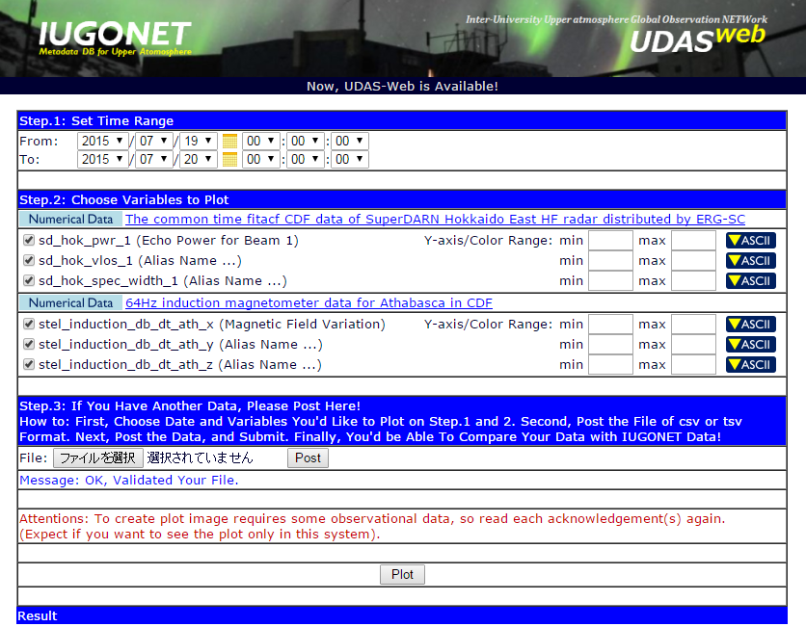
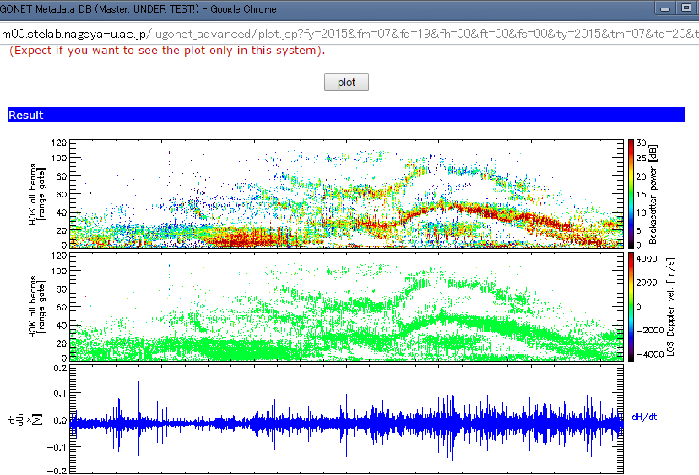
Next Step of IUGONET
システムの変更
PLANNING
プロットしたいものをマウスで選択。
専用の解析ソフトを持っていなくても、webブラウザ上で自分が選んだデータのプロットを作ることができる。
データをアスキー形式で出力する。
変数名に別名（説明）を付与する。
自分が持っているデータをPOSTして比較できる機能も検討中。
（単純な時系列アスキーデータであれば読み込んでプロットすることができる汎用プロシジャを準備）。

Slide 19
Next Step of IUGONET
担当の変更（案）
自分たちがやるべきところ
- プロダクトの企画、発展
- データの整備、説明付帯、使いやすい形への加工
- 国内・国際アウトリーチ
- プロダクト、データを使うにあたってのサポート
人が介する場面
外に出せそうなところ
モノが介する場面
- プロダクト（インフラ）の運用、開発
- 古いデータの掘り起し（単純なもの）
- データのアーカイブ

Slide 20
Summary
IUGONETプロダクト
- メタデータ・データベースと解析ソフトウェアUDASを公開している
データ公開・利用状況の変化
- データ取得から公開、メタデータ付与、解析ソフトウェア対応までの通貫化
- データ利用機会の国際化
- データ利用時間の24時間化
FY2015の変更点
- できるだけ外部環境へ移行、できないものは未だ自前運用（システム、データの公開）
- Head Officer は企画に専念、切り出し可能なものは外部へ
- システム仕様の見直しを開始
今後の狙い
- 自前運用を極力減らす（人的コストの効率的な利用）
- オープンサイエンスへと繋がるスモールシステムの構築

